Slide 1

1
온라인으로 참석하시는 분들은 가능하시면 비디오를 계속 켜 주시기 바랍니다.
모두가 하나님의 말씀에 집중하는 데 도움이 됩니다.
공동체성경읽기
가이드라인
3

Slide 2
1
PRS 시간에 하나님의 말씀을 경청할 수 있도록, 아래 사항을 삼가 주시기 바랍니다 :
공동체성경읽기
1. 식사
2. 휴대전화 사용 (바이블 트랙커 제외)
3. 멀티태스킹 (예: 트레드밀 사용 등)
가이드라인
3
G&M 사무실 방문 시 비즈니스 캐주얼 복장을 착용해 주시길 바랍니다.

Slide 3
1
다음의 방식을 추천합니다 :
오직 듣기로만
공동체성경읽기
또는
가이드라인
2. 화면의 성경이나 인쇄된 성경을 눈으로 읽으며 듣기
3

Slide 4


Slide 5





PRS의 5가지 핵심
함께
디모데전서 4:13
공동체성경읽기 (Public Reading of Scripture, PRS)는
함께 성경을 듣는
성경적인 방법입니다
듣고
요한계시록 1:3
성경 전체를
마태복음 4:4
정기적으로
시편 1:2
최고의 퀄리티로
느헤미야 8:8
4

Slide 6





함께 디모데전서 4:13 (개역개정)
내가 이를 때까지 읽는 것 (Public Reading of Scripture)과 권하는 것과 가르치는 것에 전념하라
듣고 요한계시록 1:3 (개역개정)
이 예언의 말씀을 읽는 자와 듣는 자와 그 가운데에 기록한 것을 지키는 자는 복이 있나니 때가 가까움이라
예수께서 대답하여 이르시되 기록되었으되 사람이 떡으로만 살 것이 아니요 하나님의 입으로부터 나오는 모든 말씀으로 살 것이라 하였느니라 하시니
성경 전체를 마태복음 4:4 (개역개정)
정기적으로 시편 1:2 (개역개정)
오직 여호와의 율법을 즐거워하여 그의 율법을 주야로 묵상하는도다
그들은 하나님의 율법책을 백성들이 알아듣기 쉽게 읽어 주었습니다. 그리고 그 뜻을 설명해 주었으므로 백성들은 그들이 읽어 주는 말씀을 깨달았습니다.
최고의 퀄리티로 느헤미야 8:8 (쉬운성경)

Slide 7
구약의 공동체성경읽기 사례들
출애굽기 17:14a (우리말성경)
출애굽기 24:7a (개역개정)
그때 여호와께서 모세에게 말씀하셨습니다. "이것을 책에 써서 기념이 되게 하고 여호수아로 하여금 듣게 하여라…
언약서를 가져다가 백성에게 낭독하여 듣게 하니…
신명기 31:11b (새번역)
예레미야 36:6b (새번역)
당신들은 이 율법을 온 이스라엘 백성 앞에서 읽어서, 그들의 귀에 들려주십시오.
내가 불러 준 대로 기록한 두루마리에서, 주님의 말씀을 백성에게 낭독하여 들려주시오...
6

Slide 8
신약의 공동체성경읽기 사례들
누가복음 4:16b (새번역)
사도행전 15:21 (우리말성경)
안식일이 되자 예수께서 늘 하시던 대로 회당에 가셔서 성경을 읽으려고 일어나셨습니다.
오래 전부터 모세의 율법이 각 도시에 전해져 안식일마다 회당에서 그것을 읽고 있기 때문입니다.
골로새서 4:16a (새번역)
데살로니가전서 5:27 (개역개정)
여러분이 이 편지를 읽은 다음에는, 라오디게아 교회에서도 읽을 수 있게 하고,…
내가 주를 힘입어 너희를 명하노니 모든 형제에게 이 편지를 읽어 주라
7

Slide 9
한국어: 러시아어: 스페인어:
아랍어:
영어:
일본어:
중국어:
프랑스어:
85시간
98시간
106시간
90시간
98시간
118시간
100시간
98시간
성경 전체를
듣는데 얼마나 걸릴까요?
8
*PRS 앱의 오디오 드라마 바이블 사용시

Slide 10
성경 66권별 듣기 시간
구약
창세기 | 3시간 54분 | 전도서 | 36분
출애굽기 | 3시간 8분 | 아가 | 22분
레위기 | 2시간 16분 | 이사야 | 4시간 4분
민수기 | 3시간 9분 | 예레미야 | 4시간 45분
신명기 | 3시간 7분 | 예레미야애가 | 28분
여호수아 | 2시간 | 에스겔 | 4시간 2분
사사기 | 1시간 58분 | 다니엘 | 1시간 17분
룻기 | 17분 | 호세아 | 37분
사무엘상 | 2시간 35분 | 요엘 | 14분
사무엘하 | 2시간 9분 | 아모스 | 29분
열왕기상 | 2시간 28분 | 오바댜 | 4분
열왕기하 | 2시간 18분 | 요나 | 10분
역대상 | 2시간 10분 | 미가 | 23분
역대하 | 2시간 37분 | 나훔 | 9분
에스라 | 46분 | 하박국 | 11분
느헤미야 | 1시간 11분 | 스바냐 | 11분
에스더 | 32분 | 학개 | 8분
욥기 | 2시간 21분 | 스가랴 | 41분
시편 | 5시간 55분 | 말라기 | 13분
잠언 | 1시간 40분 | 39권 총합 시간 | 65시간 44분
신약
마태복음 | 2시간 24분 | 디모데전서 | 17분
마가복음 | 1시간 30분 | 디모데후서 | 13분
누가복음 | 2시간 34분 | 디도서 | 8분
요한복음 | 2시간 | 빌레몬서 | 4분
사도행전 | 2시간 27분 | 히브리서 | 48분
로마서 | 1시간 5분 | 야고보서 | 17분
고린도전서 | 1시간 2분 | 베드로전서 | 17분
고린도후서 | 42분 | 베드로후서 | 10분
갈라디아서 | 21분 | 요한1서 | 18분
에베소서 | 20분 | 요한2서 | 2분
빌립보서 | 15분 | 요한3서 | 2분
골로새서 | 14분 | 유다서 | 5분
데살로니가전서 | 13분 | 요한계시록 | 1시간 17분
데살로니가후서 | 7분 | 27권 총합 시간 | 19시간 16분
*PRS앱의 한국어 (개역개정) 오디오 드라마 바이블 기준
9

Slide 11
함께 듣기(읽기)와 개인 듣기(읽기) 목표를
다음과 같이 추천합니다.
구약 – 신약 – 시편 | 한 주에 걸리는 시간
 | 2년 | 1년
 | 45분 | 1시간 30분
 | 1시간 | 2시간
 | 1시간 15분 | 2시간 30분
 | 2시간 | 4시간
 | 2시간 15분 | 4시간 30분
 | 2시간 30분 | 5시간
 | 3시간 | 6시간
 | 3시간 15분 | 6시간 30분
 | 3시간 45분 | 7시간 30분
 | 3시간 45분 | 7시간 30분
 | 4시간 30분 | 9시간
 | 5시간 | 10시간
(66 시간)
(19 시간)
(6 시간)
1
1
1
2
2
2
3
3
3
4
4
4
–
–
–
–
–
–
–
–
–
–
–
–
1
2
3
3
4
6
5
6
9
6
8
12
–
–
–
–
–
–
–
–
–
–
–
–
2
3
3
4
4
6
5
6
9
6
8
12
회
회
회
회
회
회
회
회
회
회
회
회
성경을 1~2년에 얼마나 듣는(읽는)
것이 좋을까요?
PRS 앱의 한국어(개역개정) 오디오 드라마 바이블을 기준으로 한 대략적인 시간입니다.
구약과 신약을 균형있게 듣고(읽고), 시편을 자주 기도하기

Slide 12
구약과 신약을 균형있게 듣고, 시편을 자주 기도하는 이유
히브리서 1:1-2a (개역개정)
시편 55:17 (우리말성경)
옛적에 선지자들을 통하여 여러 부분과 여러 모양으로 우리 조상들에게 말씀하신 하나님이 이 모든 날 마지막에는 아들을 통하여 우리에게 말씀하셨으니…
저녁이나 아침이나 한낮이나 내가 울부짖으며 기도할 것입니다.
그러면 그 분이 내 소리를 들으실 것입니다.
시편 72:20 (개역개정)
이새의 아들 다윗의 기도가 끝나니라
누가복음 9:35 (개역개정)
구름 속에서 소리가 나서 이르되 이는 나의 아들 곧 택함을 받은 자니 너희는 그의 말을 들으라 하고
누가복음 21:36b (개역개정)
항상 기도하며 깨어 있으라 하시니라
11

Slide 13
성경을 들을 때 주의할 점
신명기 6:4-5 (개역개정)
요한복음 5:39-40 (개역개정)
이스라엘아 들으라 우리 하나님 여호와는 오직 유일한 여호와이시니 너는 마음을 다하고 뜻을 다하고 힘을 다하여 네 하나님 여호와를 사랑하라
너희가 성경에서 영생을 얻는 줄 생각하고 성경을 연구하거니와 이 성경이 곧 내게 대하여 증언하는 것이니라 그러나 너희가 영생을 얻기 위하여 내게 오기를 원하지 아니하는도다.
말라기 1:6a (개역개정)
마태복음 7:26 (새번역)
내 이름을 멸시하는 제사장들아 나 만군의 여호와가 너희에게 이르기를 아들은 그 아버지를, 종은 그 주인을 공경하나니 내가 아버지일진대 나를 공경함이 어디 있느냐 내가 주인일진대 나를 두려워함이 어디 있느냐
그러나 나의 이 말을 듣고서도 그대로 행하지 않는 사람은, 모래 위에 자기 집을 지은, 어리석은 사람과 같다고 할 것이다.

Slide 14

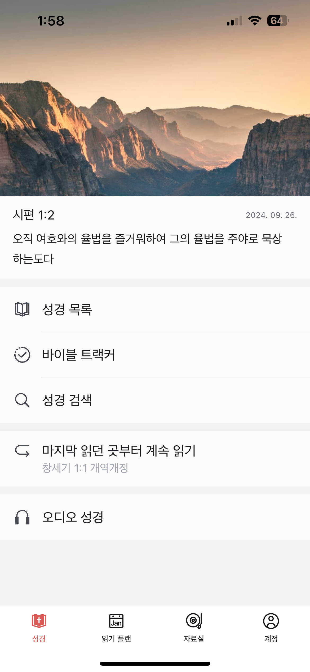
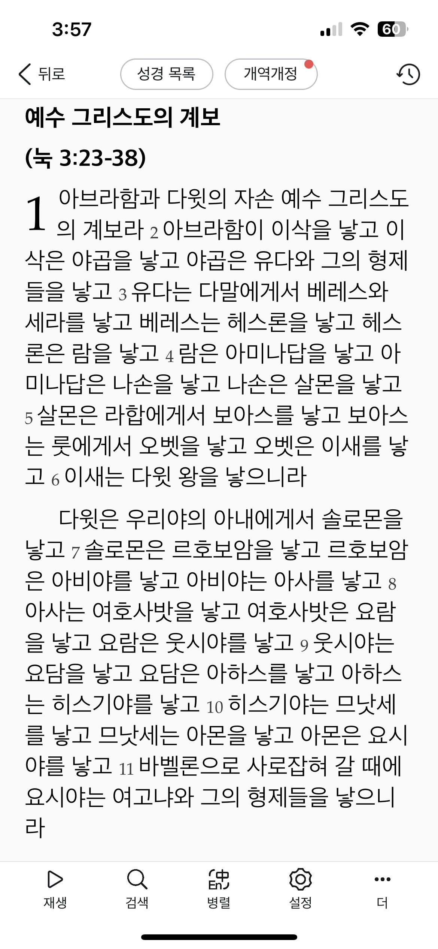
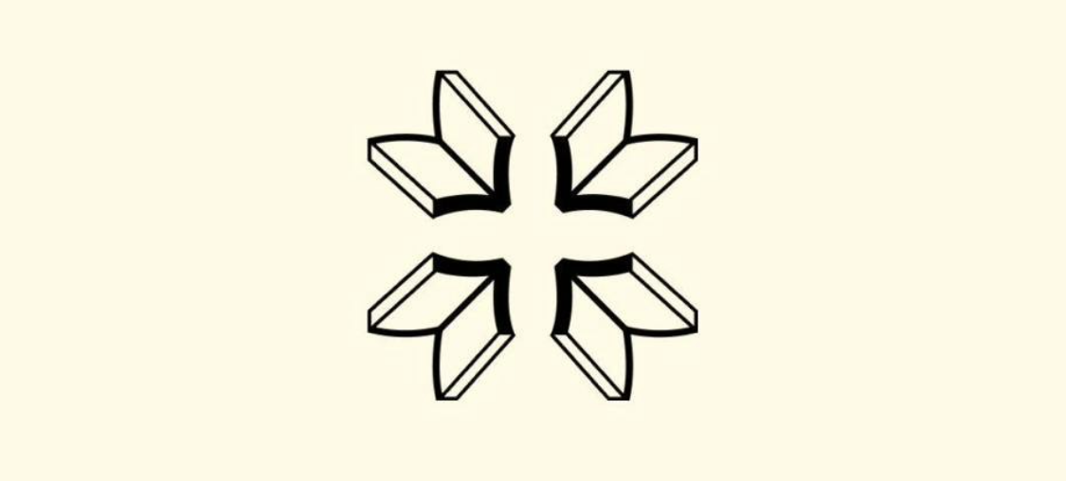



모두 무료!
공동체
성경읽기 앱(App)
13

Slide 15
모두 무료!
베스트 오디오 드라마 바이블
현재 사용 가능 언어
영어 NKJV 영어 NLT (신약) 스페인어 한국어 일본어 중국어 (간체/번체) 인도네시아어 러시아어 아랍어 NVD 아랍어 GNA 프랑스어
출시 예정 언어
2026
공동체
성경읽기 앱(App)
포르투갈어 영어 NIV
힌디어(신약)
2027
힌디어 (구약)
페르시아어 (신약 & 시편)
히브리어 (구약)
14

Slide 16
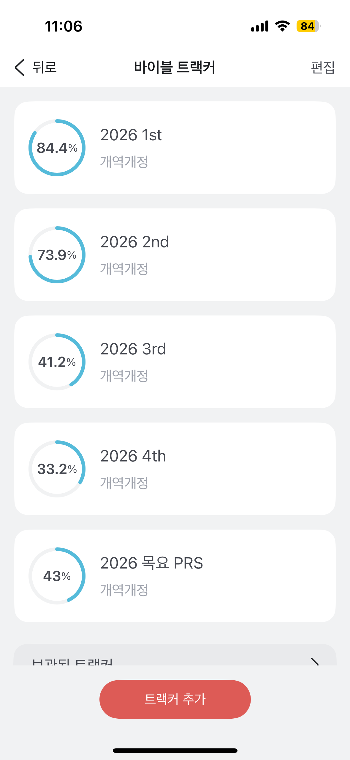
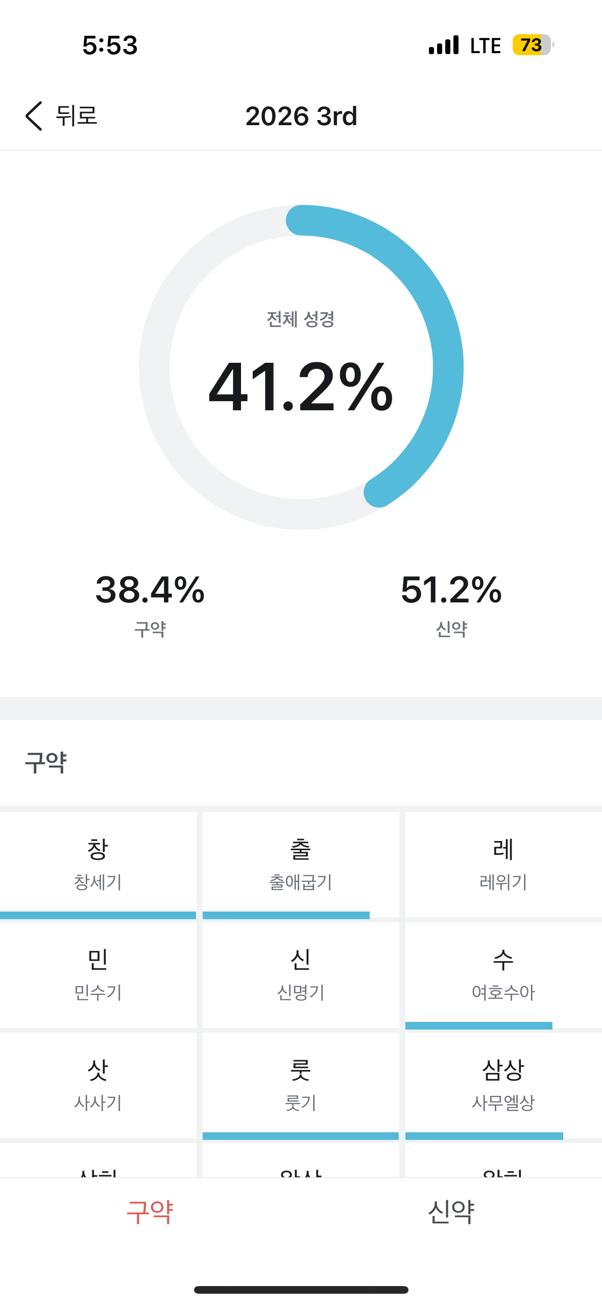
성경 듣기(읽기) 진도를 기록하세요!
Bible Tracker
바이블 트랙커
15

Slide 17



1-2-3회가 목표인 경우, 5개의 트랙커를 만드는 것을 추천합니다.
이렇게 만드세요
PRS 앱을 다운받으세요

Slide 18
Training Together, Not Trying Alone.
제자는 스승보다 높지 않다. 그러나 누구든지 다 배우고 나면, 자기의 스승과 같이 될 것이다. 누가복음 6:40 (새번역)
충성된 사람들에게 부탁하라 그들이 또 다른 사람들을 가르칠 수 있으리라 너는 그리스도 예수의 좋은 병사로 나와 함께 고난을 받으라 병사로 복무하는 자는 자기 생활에 얽매이는 자가 하나도 없나니 이는 병사로 모집한 자를 기쁘게 하려 함이라 경기하는 자가 법대로 경기하지 아니하면 승리자의 관을 얻지 못할 것이며 수고하는 농부가 곡식을 먼저 받는 것이 마땅하니라 디모데후서 2:2b-6 (개역개정)
17

Slide 19
시편 47편
출애굽기 21-24장
사도행전 1-3장
시편 48편
오늘 들은
성경 말씀
QR코드를 스캔하여 무료 공동체성경읽기 앱을 받으세요!
18

Slide 20



PRS 그룹에 소속하기
(가급적 1-2명의 친구와 함께)
전도서 4:12, 누가복음 4:16
성공적인 성경 듣기(읽기)를 위한 3단계
1~2년 목표 설정하기
신명기 8:3, 마태복음 4:4
기록하고 공유하기
잠언 27:17, 디모데전서 4:15
19

Slide 21



1 단계. PRS 그룹에 소속하기 (가급적 1-2명의 친구와 함께)
전도서 4:12 (개역개정)
한 사람이면 패하겠거니와 두 사람이면 맞설 수 있나니 세 겹 줄은 쉽게 끊어지지 아니하느니라
누가복음 4:16 (개역개정)
예수께서 그 자라나신 곳 나사렛에 이르사 안식일에 늘 하시던 대로 회당에 들어가사 성경을 읽으려고 서시매
2 단계. 1~2년 목표 설정하기
신명기 8:3 (개역개정)
너를 낮추시며 너를 주리게 하시며 또 너도 알지 못하며 네 조상들도 알지 못하던 만나를 네게 먹이신 것은 사람이 떡으로만 사는 것이 아니요 여호와의 입에서 나오는 모든 말씀으로 사는 줄을 네가 알게 하려 하심이니라
마태복음 4:4 (개역개정)
예수께서 대답하여 이르시되 기록되었으되 사람이 떡으로만 살 것이 아니요 하나님의 입으로부터 나오는 모든 말씀으로 살 것이라 하였느니라 하시니
3 단계. 기록하고 공유하기
디모데전서 4:15 (새번역)
이 일들을 명심하고 힘써 행하십시오. 그리하여 그대가 발전하는 모습을 모든 사람에게 나타나게 하십시오.
잠언 27:17 (개역개정)
철이 철을 날카롭게 하는 것 같이 사람이 그의 친구의 얼굴을 빛나게 하느니라

Slide 22
G&M Asia 2026 목요 PRS 읽기표
1월
2월
3월
4월
5월
6월
창세기
요한복음
시편
창세기
요한복음
마가복음
시편
창세기
마가복음
시편
창세기
예레미야
마가복음
로마서
시편
예레미야
고린도전서
시편
예레미야
고린도후서
요한계시록
시편
7월
8월
9월
10월
11월
12월
예레미야
요한계시록
빌립보서
골로새서
시편
예레미야
히브리서
베드로전서 시편
에스라, 스바냐
전도서
베드로후서
데살로니가전·후서
디모데전서
시편
전도서, 역대하 디모데후서 야고보서 요한일·이·삼서 갈라디아서 누가복음 시편
역대하 누가복음 시편
역대하
스가랴 누가복음 시편

Slide 23
디모데전서 4:13
내가 이를 때까지 읽는 것 (Public Reading of Scripture)과 권하는 것과 가르치는 것에 전념하라
포괄적인 그리스도인의 배움
• 성경 듣기 : 공동체 & 개인
• 권하는 것 : 하나님의 말씀을 설교
• 가르치는 것 :
독서 (JSU 북클럽 & 개인)
성경공부
22

Slide 24


G&M Asia
PRS & JSU 주간 일정표
화요 아침
목요 저녁
금요 점심
PRS 아침 7:00
JSU 아침 8:30
JSU 저녁 6:00 PRS 저녁 7:30
PRS 점심 12:00
JSU 점심 1:30
현재 JSU 책
오스 기니스의 『소명』 (11시간)
현재 JSU 책 C.S. 루이스의 『스크루테이프의 편지』 (5시간)
현재 JSU 책
팀 켈러의 『기도』 (8시간)
다음 JSU 책 TBD
다음 JSU 책 TBD
다음 JSU 책 TBD

Slide 25


더 많은 정보는 아래에서 확인하실 수 있습니다
prsi.org/ko
justshowup.kr

